Slide 1

数理逻辑
unit1
哈尔滨工业大学（深圳） 计算机学院
2024年2月21日

Slide 2
考题解析—第一题

Slide 3
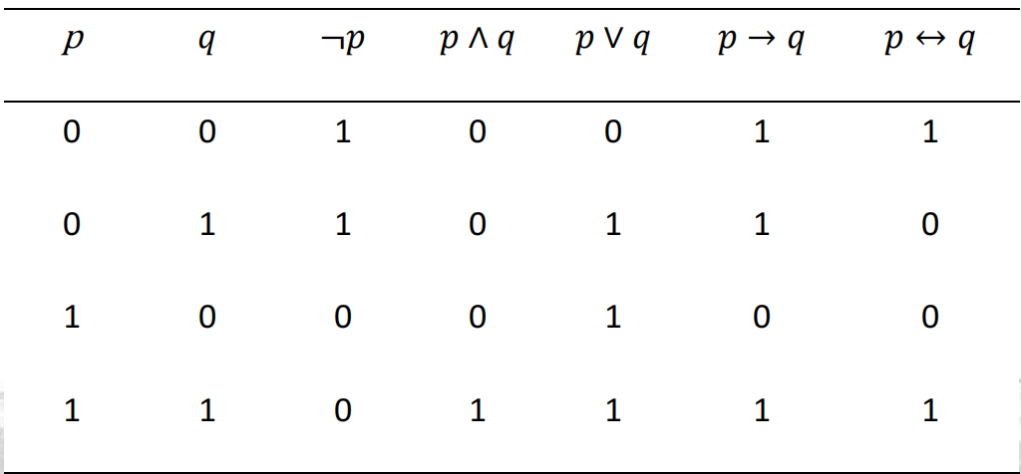
联结词的符号表示
否定词¬：对应于“并非……”
合取词⋀：对应于“……并且……”
析取词⋁：对应于“……或者……”
蕴涵词→：对应于“如果……那么……”
等价词↔：对应于“……当且仅当……”

Slide 4
范式的定义
合 取 范 式 ： 命 题 公 式 B 称 为 命 题 公 式A 的 合 取 范 式 (
conjunctive normal form） ， 如果B 常 A ， 并且B呈如 下形式：
C₁ Λ C₂ Λ ...Λ C_{m}
其中 C_{i} (i = 1,2, ... , m)称为B的子句， 它们形如：
L₁ V L₂ V...V L_{n}
Lj 为原子公式或原子公式的否定， 称Lj 为子句的文字。
2

Slide 5
范式的定义
析 取 范 式 ： 命 题 公 式 B 称 为 命 题 公 式A 的 析 取 范 式 (
disjunctive normal form） ， 如果B ⇔ A ， 并且B呈如下 形式：
C₁ ∨ C₂ ∨ ∙∙∙∨ C_{m}
其中 C_{i} (i = 1,2, ∙∙∙ , m)称为B的子句， 它们形如：
L₁ ∧ L₂ ∧ ∙∙∙∧ L_{n}
Lj 为原子公式或原子公式的否定， 称Lj 为子句的文字。
;

Slide 6
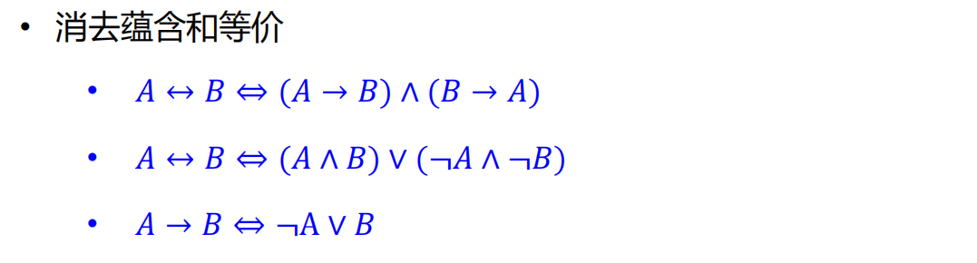
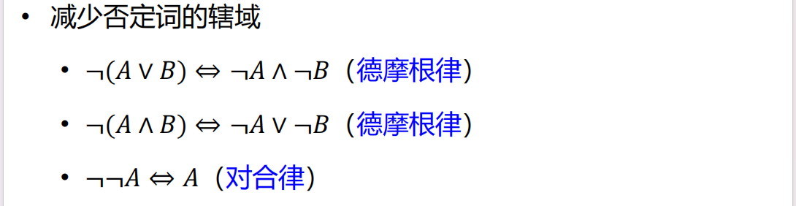
范式求解
;

Slide 7
主范式的定义
主范式：命题公式称为命题公式的主合取（主析取）范式， 如果，
  是的合取（析取）范式
  中的每一个子句均出现中所有命题变元且仅出现一次
极大项：主合取范式中的合取项
极小项：主析取范式中的析取项

Slide 8
主范式的求解步骤
求解命题公式的合取（析取）范式
除去合取（析取）范式种所有永真、永假项
合并相同的变元与相同的项
对合取（析取）项缺少的变元，通过析取（合取） 永假式（永真式） 𝖠 ¬( ∨ ¬)并用分配律补齐

Slide 9
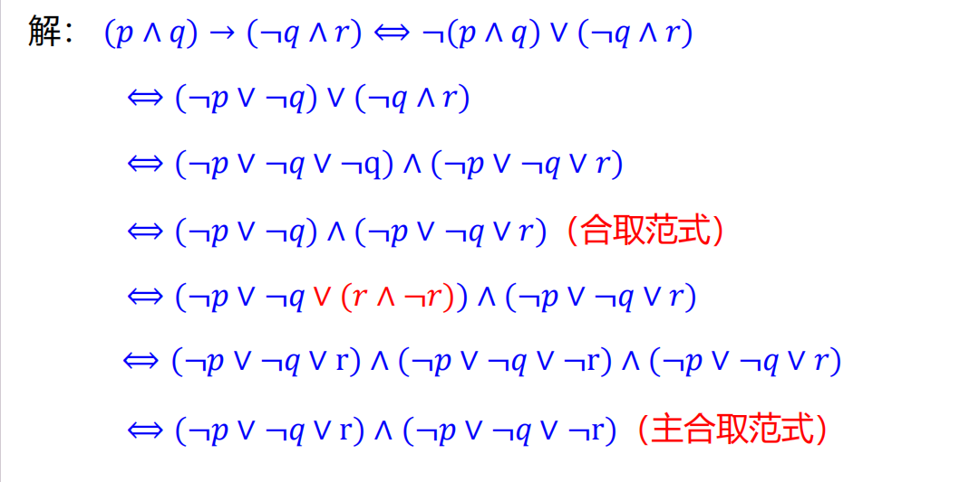
主范式的求解

Slide 10
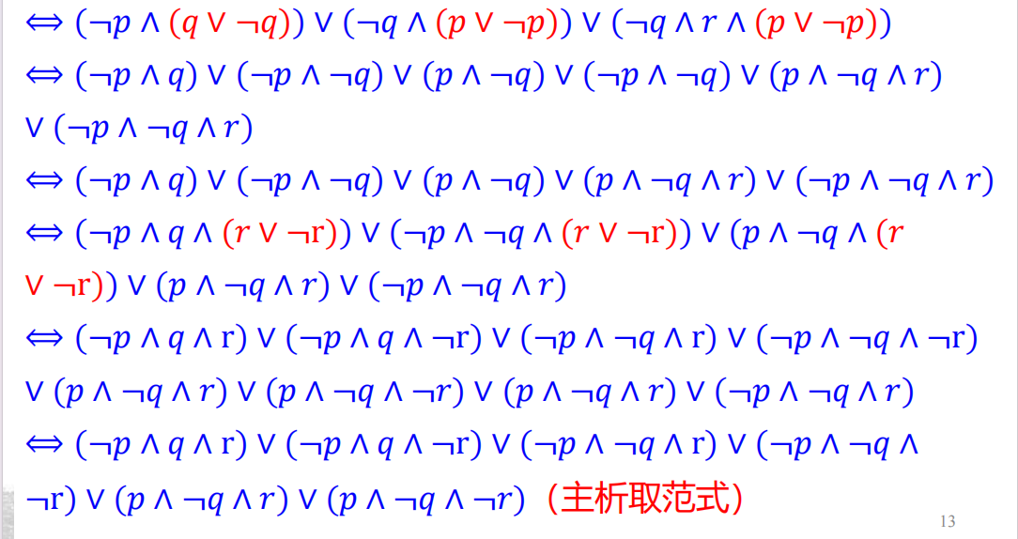
主范式的求解

Slide 11
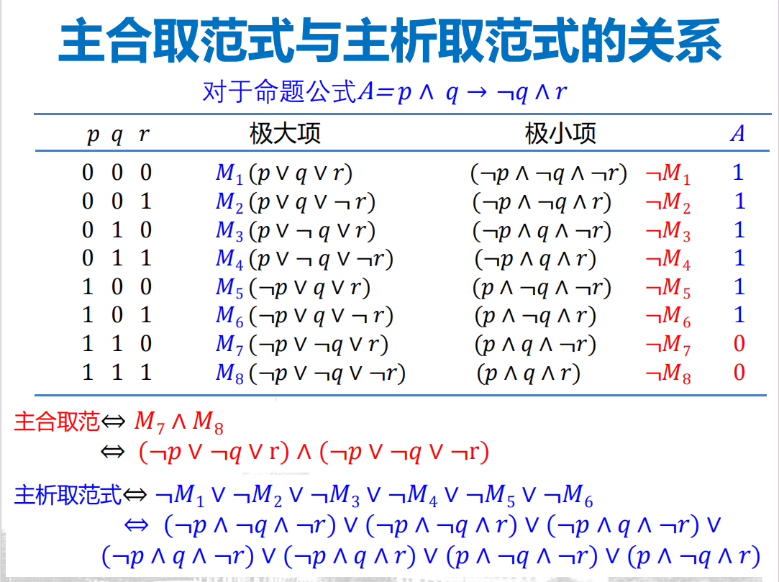

Slide 12
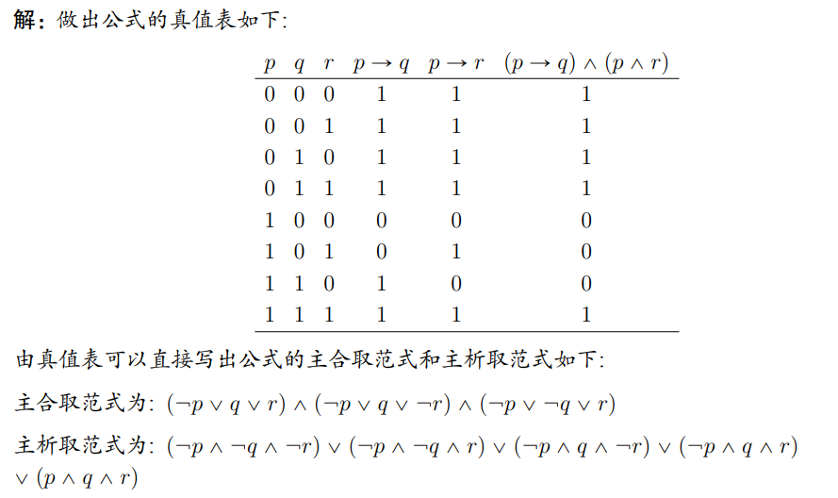
例题

Slide 13

考题解析—第二题

Slide 14
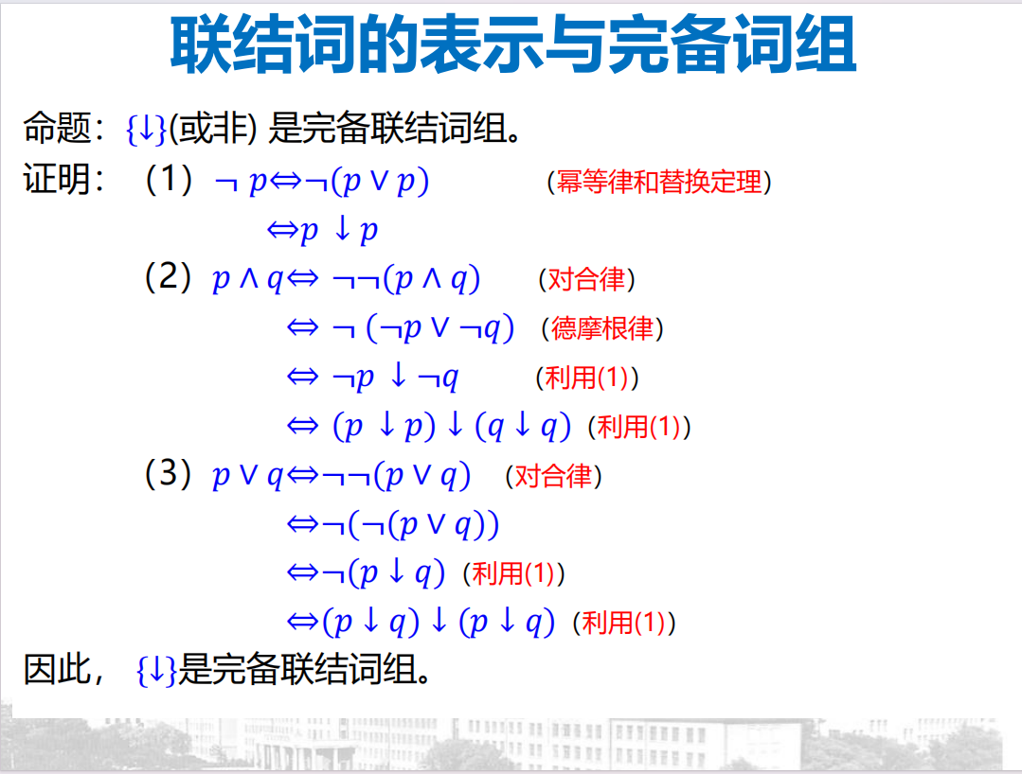

Slide 15
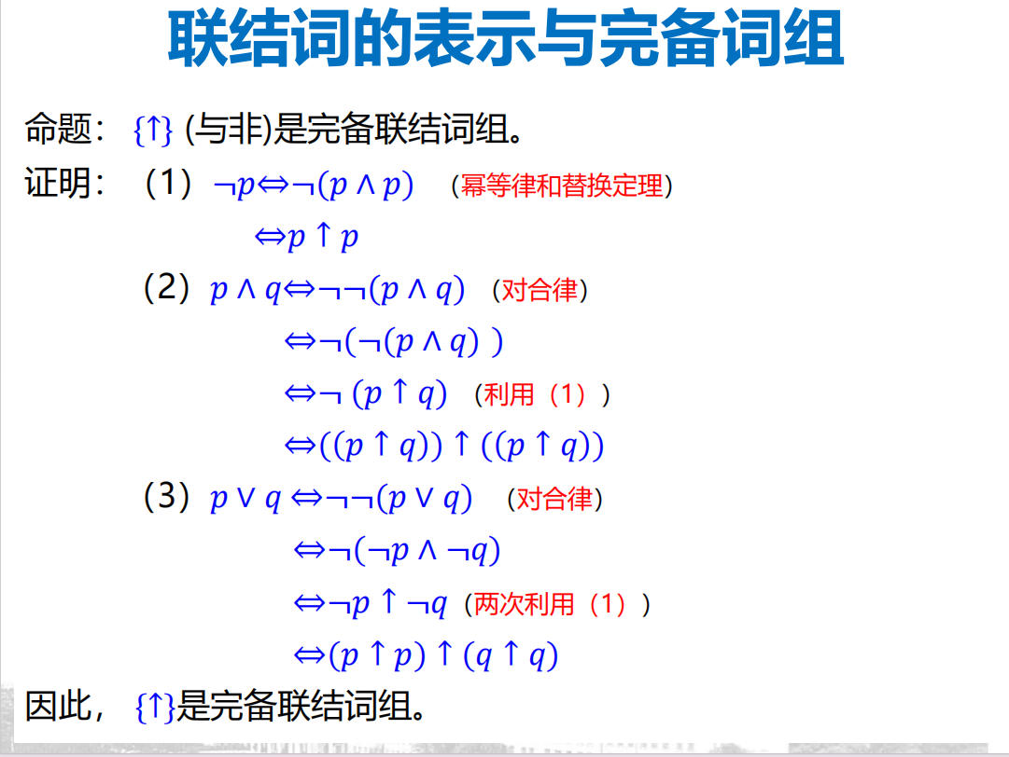

Slide 16
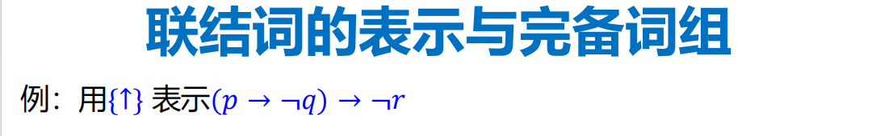
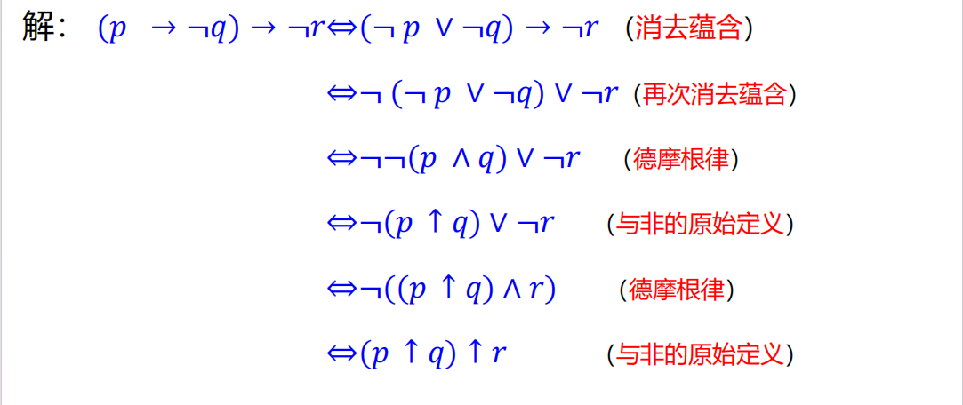

Slide 17
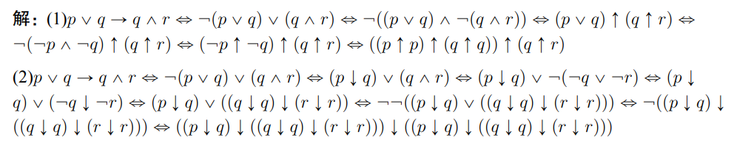
例题

Slide 18
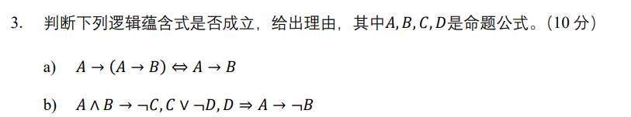
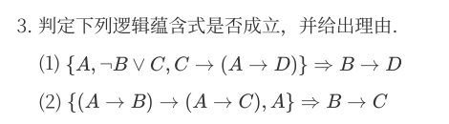
考题解析—第三题

Slide 19
命题赋值的计算
设𝐴，𝐵 ∈ 𝐹𝑜𝑟𝑚(𝐿^{𝑝}),把0，1看作是通常的实数，并按照通常的实数做运算，那么
  (¬𝐴)^{𝑣} = 1 − 𝐴^{𝑣}
  (𝐴 ∧ 𝐵)^{𝑣} = 𝐴^{𝑣} ∙ 𝐵^{𝑣}
  (𝐴 V 𝐵)^{𝑣} = 𝐴^{𝑣} + 𝐵^{𝑣} − 𝐴^{𝑣} ∙ 𝐵^{𝑣}
  (𝐴 → 𝐵)^{𝑣} = 1 − 𝐴^{𝑣} + 𝐴^{𝑣} ∙ 𝐵^{𝑣}
  (𝐴 ⫘ 𝐵)^{𝑣} = 𝐴^{𝑣} ∙ 𝐵^{𝑣} + (1 − 𝐴^{𝑣}) ∙ (1 − 𝐵^{𝑣})
赋值的计算与手工列出真值表会得到同样的结果。

Slide 20
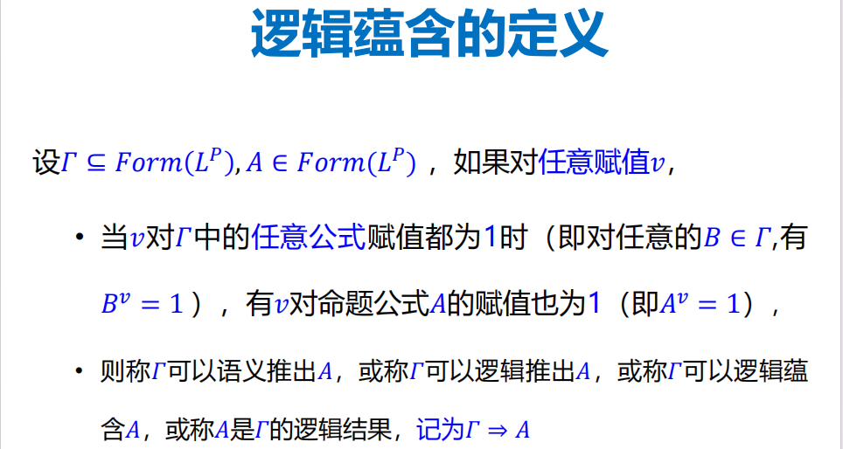

Slide 21
逻辑蕴含
Γ ⇒ A ， 如果对任意赋值v ， 当v对Γ中的任意公式都赋值为1时(
即对任意的B ∈ Γ,有B^{v} = 1 ） ， 有v对命题公式A的赋值也为1（即 A^{v} = 1）
例： 试证{A, A → B} ⇒ B
证明： 只需证明对任意的指派v ， 当 A^{v} = 1 ，(A → B)^{v} = 1时，
^{由(A} → ^{B)v} ⁼ ¹ ⁻ ^{Av} ⁺ ^{AvBv} ⁼ ¹
故A^{v}B^{v} =A^{v}
又由 A^{v} = 1 ，知B^{v} = 1
B^{v} = 1
3/19

Slide 22
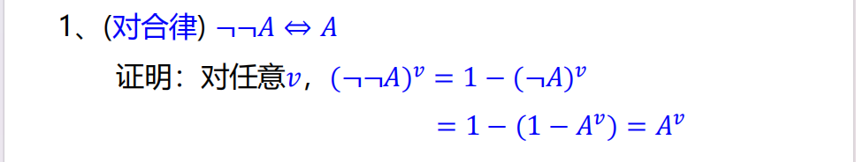
逻辑等价的定义
. 设A, B ∈ Form(Lp) ， 如果A ⇒ B并且B ⇒ A ，则称A和B逻辑等价 ， 记为A ⟺ B
. 推论： 设A, B ∈ Form(Lp) ，A ⟺ B当且仅当对任意的赋值v都有A^{v} = B^{v}

Slide 23
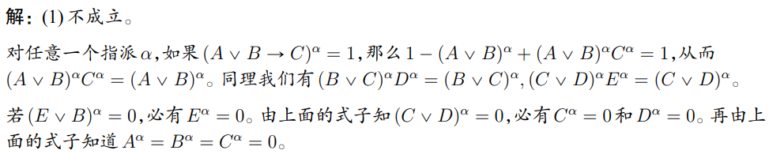
例题

